Slide 1
سادس - ابتدائي
الصف / المرحلة
الأول
الفصـــل الدراسي
التربية الفنية
الـــمــــــــــــــادة
تهيئة واستعداد
موضوع الدرس
أحــــلام عبدالله الحازمي
اســم الــــمعلمة

Slide 3
الحصة
تهيئة واستعداد

Slide 4
ما هي التربية الفنية
التربية تعني تغيير السلوك لدى المتعلم. و التربية الفنية هي التربية بمفهومها الواسع وهو تغيير السلوك لدى المتعلم من خلال تدريب التلاميذ على ما ينفعهم من المهارات والعادات وتزويدهم بالمعلومات والمفاهيم وإكسابهم الميول والاتجاهات عن طريق ممارسة الفن.
ويطلق اسم التربية الفنية على ما يدرسه الطلاب في مراحل التعليم المختلفة من فن ورسم وتصوير وتصميم ونجارة وتشكيل فني... وغيرها، ولفظة التربية الفنية هي التسمية الشاملة لما كان يدخل في نطاق مادتي الرسم والأشغال اليدوية في المدارس.
التربية الفنية بمفهومها المعاصر من وجهة نظر رالف سميث، قائمة على الاتجاه المعرفي والذي يشمل المحتوى العلمي لمادة الفن، من الجانب التاريخي والجانب الجمالي والجانب الثقافي والجانب الإنتاجي، فالتربية الفنية من خلال هذا المفهوم لا تقتصر على مجرد امتلاك المعرفة ولكنها تتعداه إلى الخبرة بالقوة التعبيرية والقيمة الكامنة في الفن، وبدون هذا المفهوم لن يكون للتربية الفنية أي معن

Slide 5
= كيف سنتعلم التربية الفنية
صور
مقاطع فيديو
محاضرات نظرية
جولة في المواقع

Slide 6
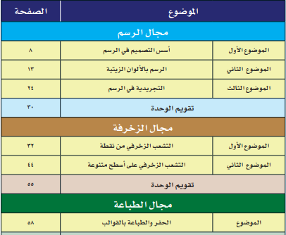
ماذا سوف نتعلم

Slide 7
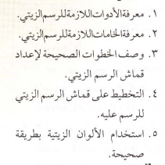
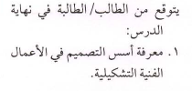
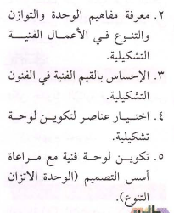
الوحدة الأولى :مجال الرسم
الدرس الثاني: الرسم بالألوان الزيتية
الدرس الأول: أسس التصميم

Slide 8
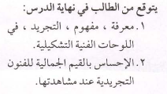
الوحدة الأولى :مجال الرسم
الدرس الثالث: التجريدية في الرسم

Slide 9
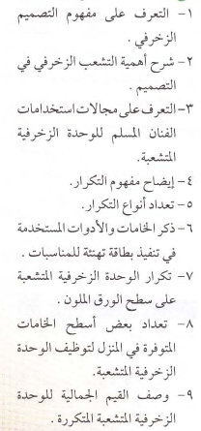
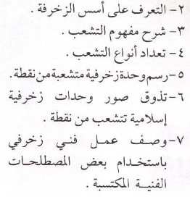
الوحدة الثانية :مجال الزخرفة
الدرس الثاني: التشعب الزخرفي على اسطح متنوعة
الدرس الأول: التشعب الزخرفي من نقطة

Slide 10
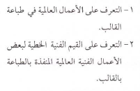
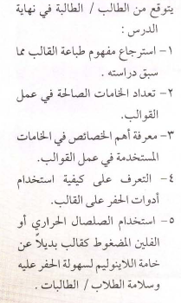
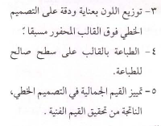
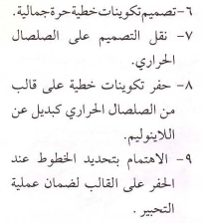
الوحدة الثالثة :مجال الطباعة
الدرس الأول: الحفر و الطباعة بالقوالب (التنفيذ)
الدرس الأول: الحفر و الطباعة بالقوالب (الاعداد)

Slide 11
قبل ان نتعلم يجب علينا أن:
1- المحافظة على الكتاب المدرسي وذلك بتغليفه وعدم تعريضه للتمزق
او الشخبطة.
2- نحافظ على ادواتنا من التلف طيلة العام الدراسي
3- نحضر ادواتنا الخاصة بكل حصة دراسية
4- نطلع على الدرس قبل الحصة الدراسية لمعرفة الأدوات المطلوبة
5- التواصل مع المعلمة في حال الاستفسار عن طريق التيمز

Slide 12
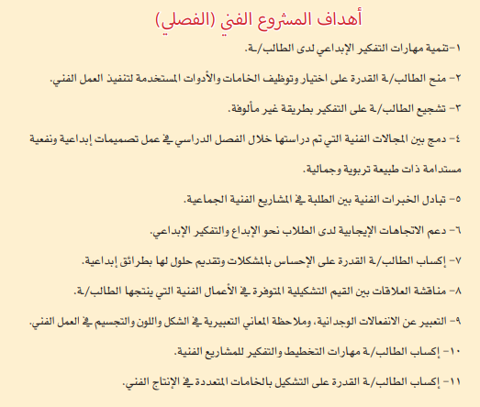
المشروع الفصلي

Slide 13
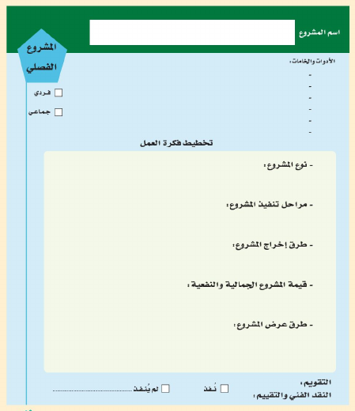
مخطط
المشروع الفصلي
الكتاب صفحة 118

Slide 14
كيف سيتم تقيمي
1 | الحضور للحصص
2 | التفاعل بالحصة
3 | احضار الأدوات والخامات اللازمة
4 | تنفيذ العمل واخراجه بإتقان قدر الامكان
5 | تسليم الاعمال في وقتها المحدد قبل بداية الحصة التالية
6 | حل الواجبات بالمنصة

